Slide 2
LIMPEZA INTELIGENTE EM CASCAIS
Notes:
97 Km quadrados
209.000 Habitantes
Mais de 1.0000.000 dormidas

Slide 3
GESTÃO INTELIGENTE DE RESIDUOS EM CASCAIS CASCAIS
Tecnologia
State of Art
Munícipes muito exigentes
Ajustes
Operacionais
Capacidade intelectual das equipas
Notes:
Munícipes muito exigentes, obrigam ao desenvolvimento de tecnologia e ao desenvolvimento das capacidade intelectual das equipes que com ajuste operacionais resultam numa maior eficiência

Slide 4
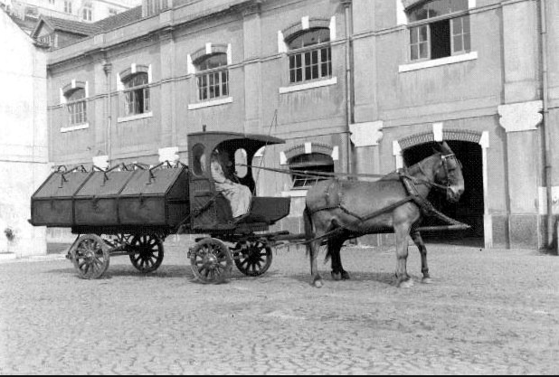
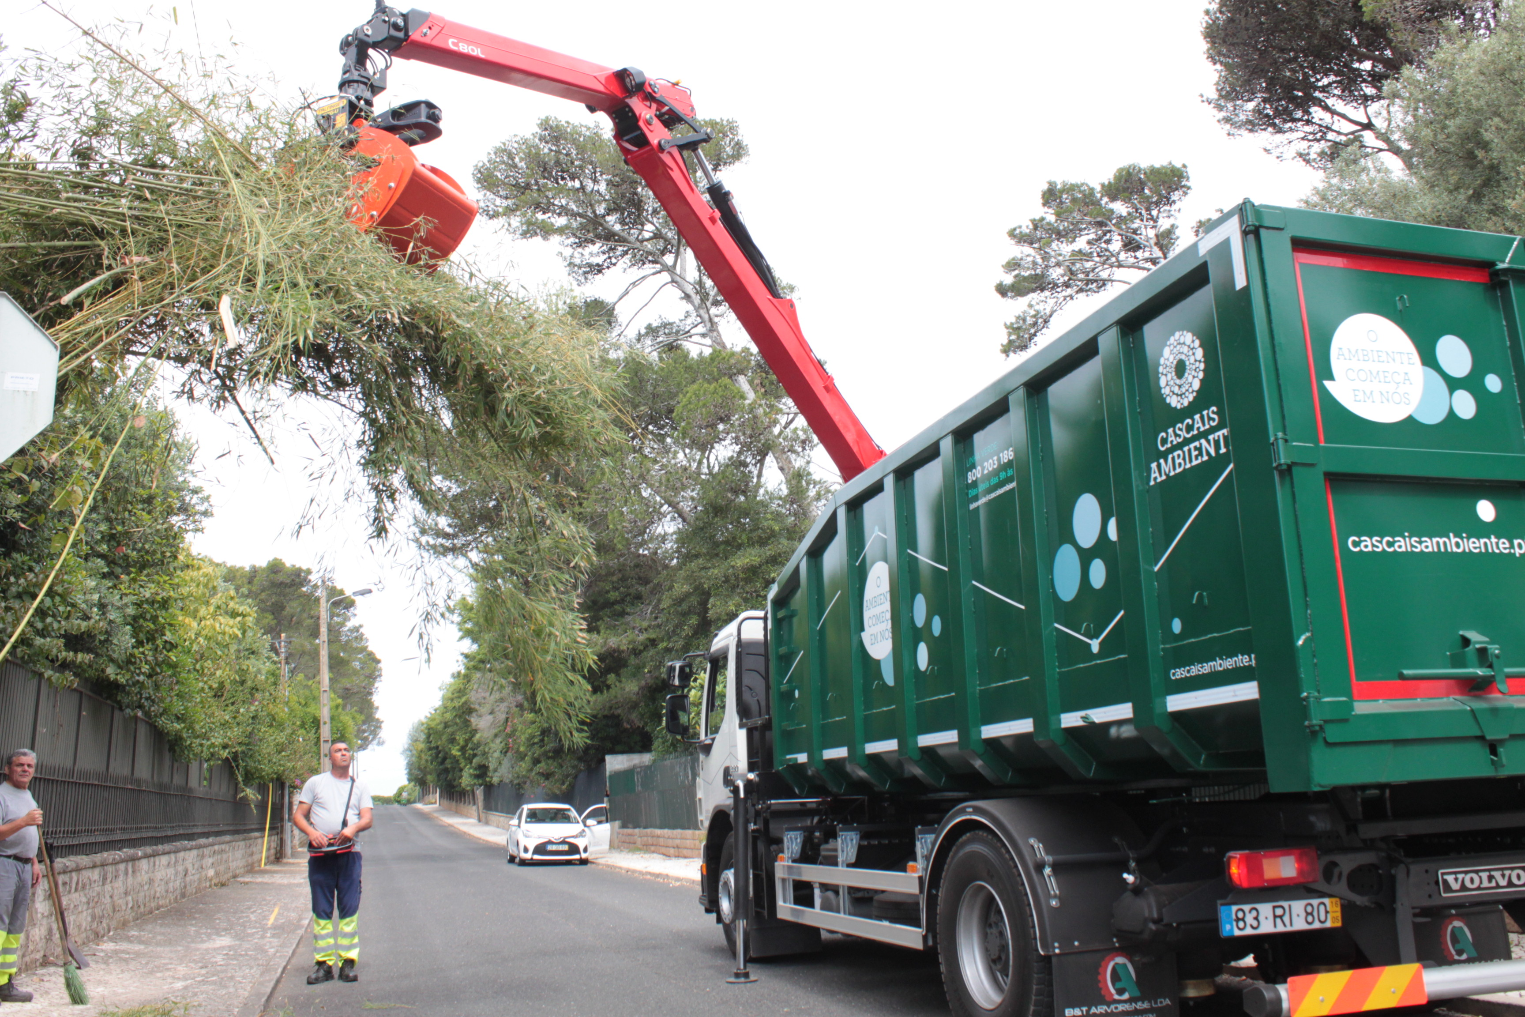
GESTÃO INTELIGENTE DE RESIDUOS EM CASCAIS CASCAIS
Notes:
Evolução ao nível dos equipamentos numa perspectiva de aumento de produtividade e consequente redução de custos mas também de melhores condições para os trabalhadores

Slide 5
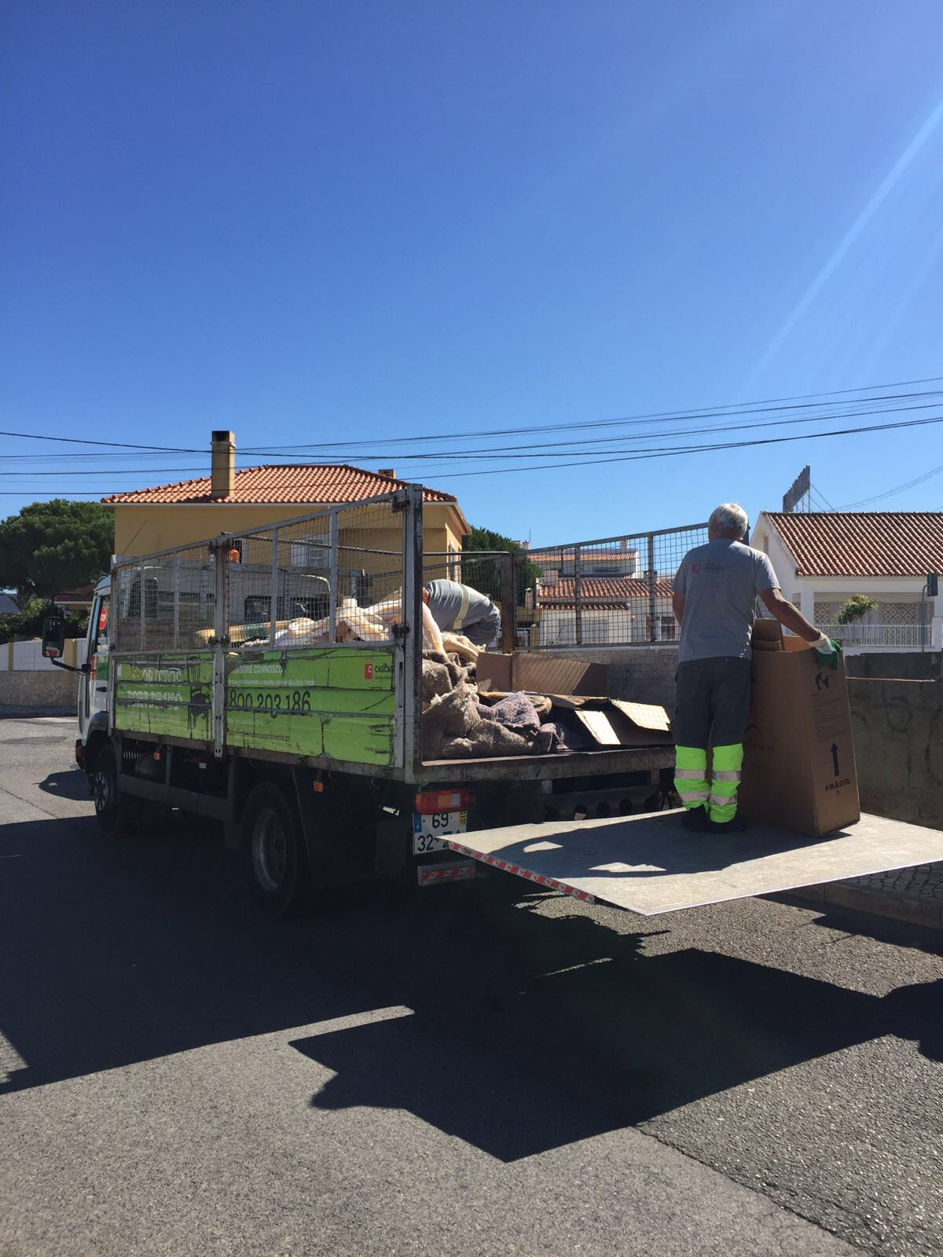
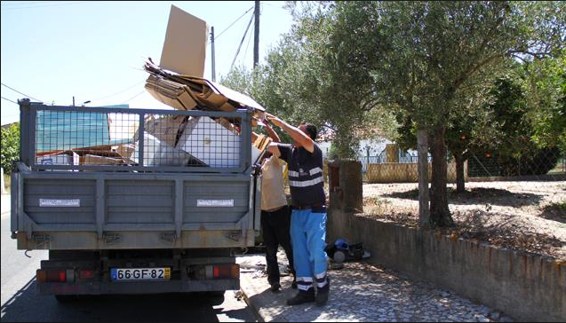
GESTÃO INTELIGENTE DE RESIDUOS EM CASCAIS CASCAIS
Notes:
Melhores condições para os trabalhadores

Slide 6
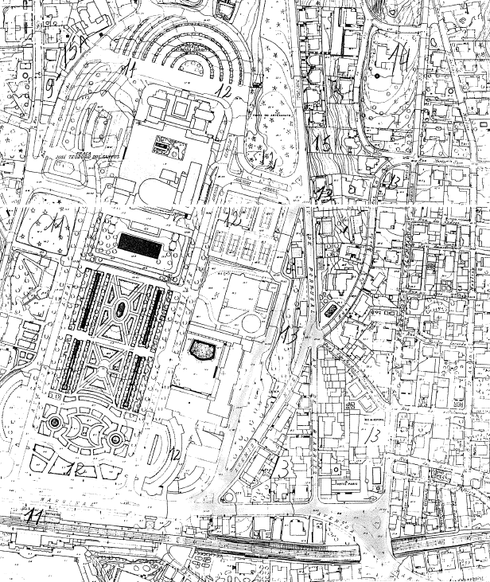
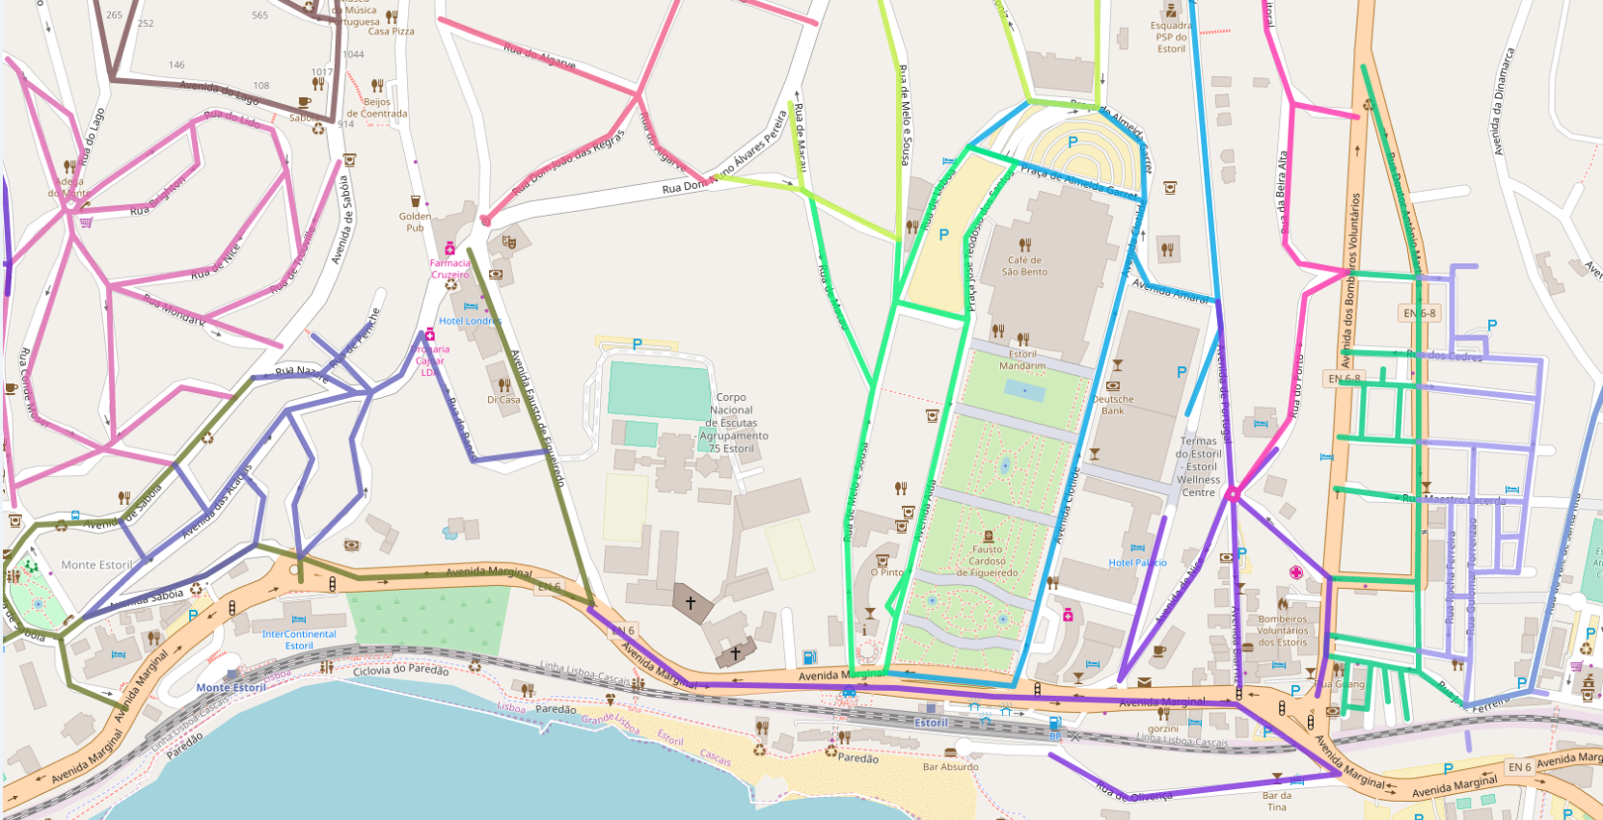
GESTÃO INTELIGENTE DE RESIDUOS EM CASCAIS CASCAIS
CANTÕES DE VARREDURA
Notes:
Cantões de varredura em 1990 desenhados manualmente num estrato da carta topográfica e sistema actual em SIG, onde a representação dos circuitos é mais fácil e editável sendo muito fácil produzir alterações.

Slide 7
GESTÃO INTELIGENTE DE RESIDUOS EM CASCAIS CASCAIS
LIMPEZA URBANA
LAVAGEM DE RUAS
MONDA QUIMICA
VARREDURA MECÂNICA
VARREDURA MANUAL
Notes:
Não vamos falar da recolha e transporte de resíduos onde já temos implemetada uma plataforma de gestão vamo-nos debruçar sobre gestão inteligentes ao nível a limpeza mais propriamente da varredura manual e mecânica
Lavagem de ruas falar do aproveitamento da agua tratada da ETAR da Guia e de outras fontes de água impropria para consumo mas que cumpre os requisitos para ser utilizada na lavagem de ruas
Monda quimica na procura de soluções para substituir o glifosato, que apresentem os mesmos resultados com os mesmos custos

Slide 8
GESTÃO INTELIGENTE DE RESIDUOS EM CASCAIS CASCAIS
VARREDURA MANUAL E MECÂNICA
VARREDURA MANUAL/VARREDURA MECÂNICA
 | Cantões | Execução | Cantões incompletos | Qualidade de serviço |  |  | Estado de limpeza
 |  |  |  | B | S | M | B | S | M
Manual | 192 | 94% | 22% | 62% | 31% | 7% | 28% | 58% | 14%
Mecânica | 124 | 95% | 12% | 79% | 19% | 2% | 23% | 54% | 23%
Notes:
Explicar o que foi feito em relação a recolha, cortes de jardins, monstros etc e explicar o que se pretende fazer

Slide 9
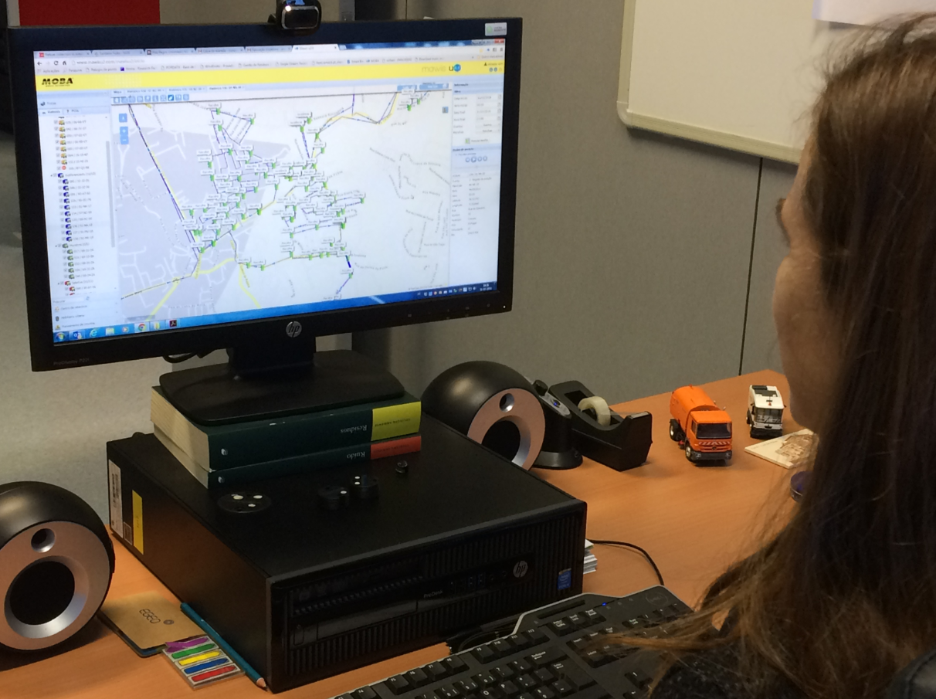
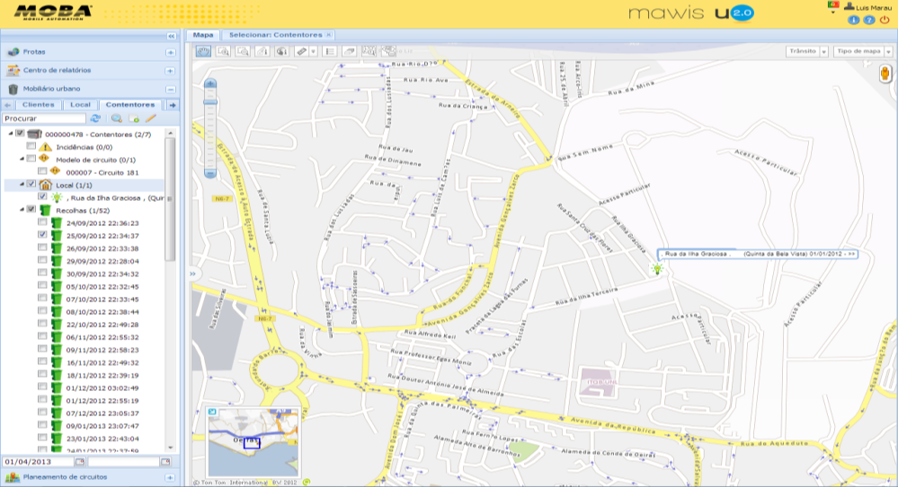
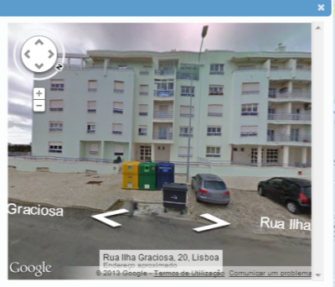
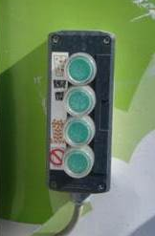
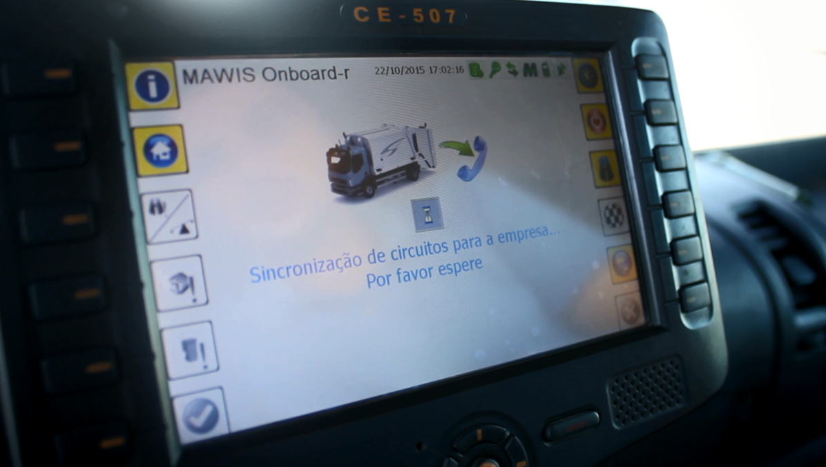
GESTÃO INTELIGENTE DE RESIDUOS EM CASCAIS CASCAIS
VARREDURA MECÂNICA
ACOMPANHAMENTO EM TEMPO REAL
GESTÃO MOBILIÁRIO URBANO
REGISTO ABANDONADOS NA VIA PUBLICA
PLANEAMENTO DE CIRCUITOS
Notes:
Instalamos nas vasrredouras monitores com acesso a plataforma de gestão passamos ater informação em tempo real e tambem quer da forma como está a decorrer a limpeza quer das diversas incidencias na via publica situação identica a o que se verifica na recolha e trasporte de residuos, utilizamos tecnologia já desenvolvida para outra area.

Slide 10
GESTÃO INTELIGENTE DE RESIDUOS EM CASCAIS CASCAIS
VARREDURA MANUAL
PLANIFICAÇÃO
EXECUÇÃO
MONITORIZAÇÃO
OPTIMIZAÇÃO
EFICIENCIA

Slide 11
GESTÃO INTELIGENTE DE RESIDUOS EM CASCAIS CASCAIS
VARREDURA MANUAL
KAIZENE
PLANIFICAÇÃO
CANTÕES
HORÁRIOS
FREQUÊNCIAS
Notes:
Kaizene - Processos e procedimetos
Cantões – definição de cantões capacidade de execução as frequências

Slide 12
GESTÃO INTELIGENTE DE RESIDUOS EM CASCAIS CASCAIS
VARREDURA MANUAL
ACOMPANHAMENTO
EXECUÇÃO
ANÁLISE
INDICADORES
Notes:
Acompanhamento da operação
Análice das diversas variáveis -
Indicadores

Slide 13
GESTÃO INTELIGENTE DE RESIDUOS EM CASCAIS CASCAIS
VARREDURA MANUAL
OPTIMIZAÇÃO
AJUSTE OPERACIONAIS
Notes:
Ajustes nos horáros frequencias

Slide 14
GESTÃO INTELIGENTE DE RESIDUOS EM CASCAIS CASCAIS
VARREDURA MANUAL
MONITORIZAÇÃO
VERIFICAÇÃO
INTERAÇÃO
Notes:
Verificação do cumprimento das tarefas
Interacção com os cidadãos

Slide 15
GESTÃO INTELIGENTE DE RESIDUOS EM CASCAIS CASCAIS
VARREDURA MANUAL
EFICIÊNCIA
MELHORIA CONTINUA
Notes:
Revisitação dos processos procurando a melhoria continua o que implica o reinicio do ciclo

Slide 16
GESTÃO INTELIGENTE DE RESIDUOS EM CASCAIS CASCAIS
VARREDURA MANUAL
PLANIFICAÇÃO
EXECUÇÃO
MONITORIZAÇÃO
OPTIMIZAÇÃO
EFICIENCIA
Notes:
Explicar que a limpeza urbana nunca está fechada

Slide 17
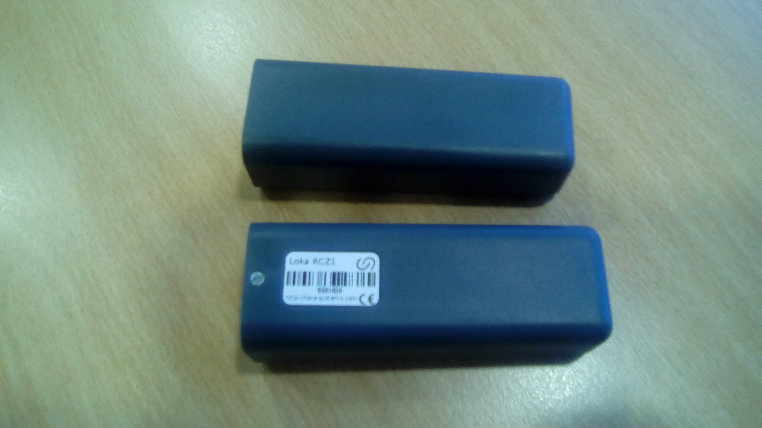
GESTÃO INTELIGENTE DE RESIDUOS EM CASCAIS CASCAIS
PROJECTO PILOTO
IDENTIFICADOR PARA VARREDURA MANUAL
Notes:
Procuramos tecnologia já desenvolvida e estamos a adapta-la às nossas necessidades
LOCALIZADOR ATRVÉS DE SIGFOX OU WIFI, EMITE SINAIS DE 30 EM 30 MINUTOS, REGULÁVEL, ASSINALANDO NUM MAPA A LOCALIZAÇÃO

Slide 18
GESTÃO INTELIGENTE DE RESIDUOS EM CASCAIS CASCAIS
206 000 MUNÍCIPES (CLIENTES) MUITO EXIGENTES
10 000
Registos/ano
App FIXCASCAIS
1 200
Registos/ano
Tutor do Bairro
50 000 Registos/ano
Call Center

Slide 19
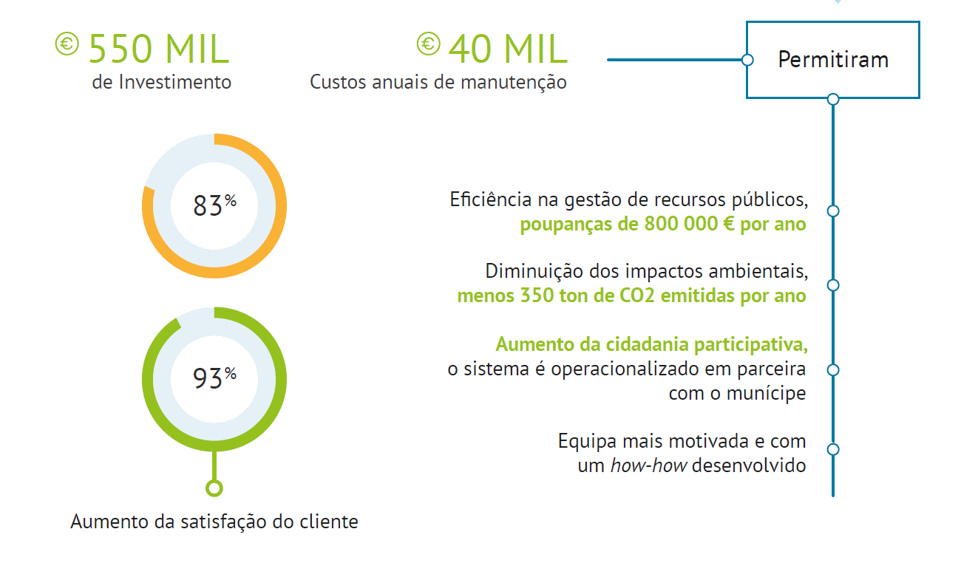
GESTÃO INTELIGENTE DE RESIDUOS EM CASCAIS CASCAIS
RESULTADOS
Eficiência operacional adequada às reais necessidades
Equipa motivada e aposta no capital intelectual
Aumento da cidadania participativa
Antecipação do futuro e vantagem competitiva

Slide 20
GESTÃO INTELIGENTE DE RESIDUOS EM CASCAIS CASCAIS
OBRIGADO
Notes:
Tudo só foi possivel pelo apoio incondicional do nosso acionista a CMC, na pessoa do seu Presidente DR. Carlos Carreiras, assim como da Administração da Cascais Ambiente, do seu Presidente Dr. Nuno Piteira e dos Administrador executivos Eng. Luís Capão e Guilherme Rodrigues como não podia deixar de ser de todas áreas de suporte e operacionais da empresa.

